Slide 1
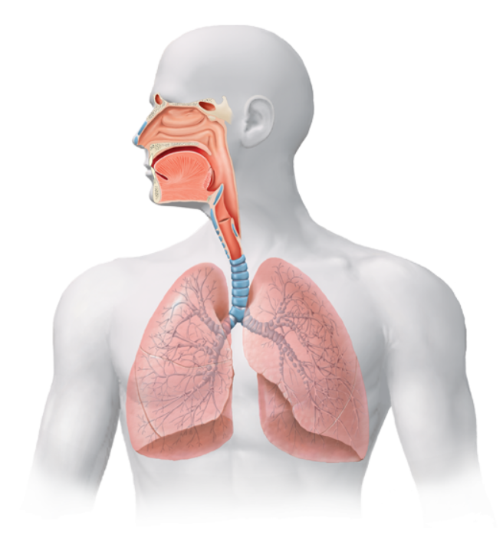
BUDOWA UKŁADU ODDECHOWEGO
NA LEKCJI DOWIESZ SIĘ:
Jakie są kolejne odcinki dróg oddechowych
Jak zbudowane są płuca
O funkcjach poszczególnych narządów
Jak powstaje głos
7. Układ oddechowy. Uczeń:
rozpoznaje elementy budowy układu oddechowego (na schemacie, modelu, rysunku, według opisu itd.)
i przedstawia ich funkcje oraz określa związek budowy tych elementów z pełnioną funkcją;

Slide 2
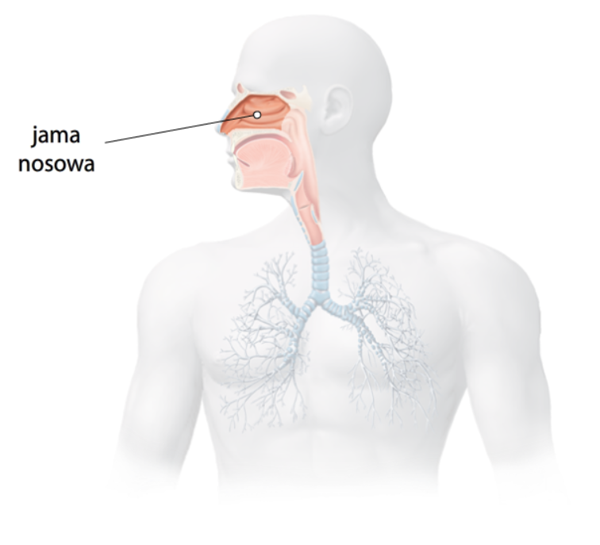
JAMA NOSOWA
Co wiesz o jej budowie
i funkcji?
Zlokalizuj na swoim ciele umiejscowienie tego narządu
Pierwszy odcinek dróg oddechowych
Jaką rolę spełnia jama nosowa?
Co umożliwia jej pełnienie powyższej funkcji?

Slide 3
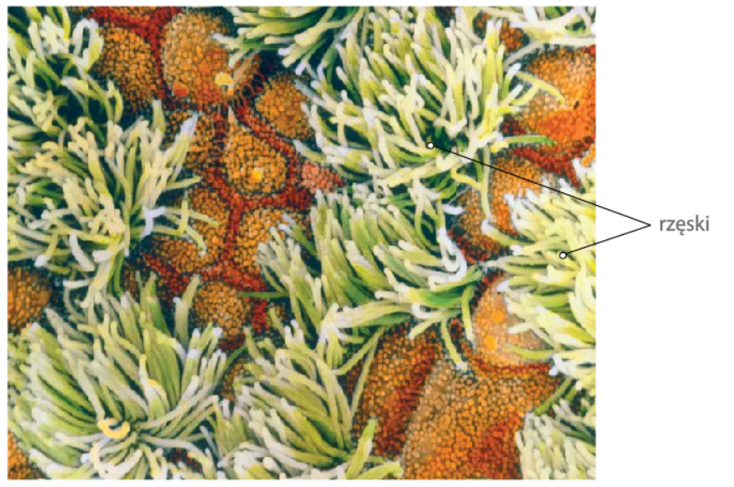
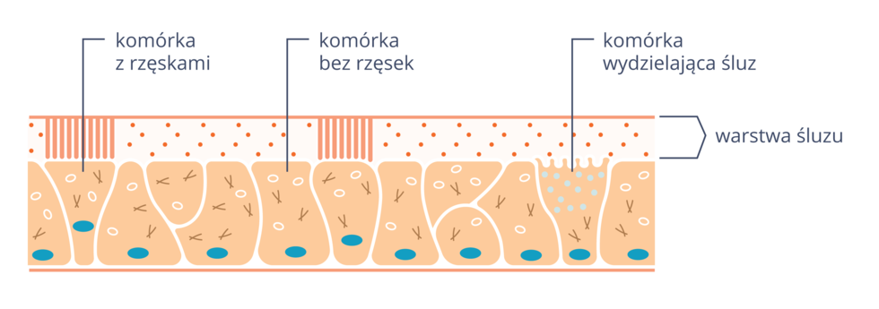
W jaki sposób powietrze w jamie nosowej jest oczyszczane?
W jaki sposób powietrze w jamie nosowej jest ogrzewane?
Nabłonek dróg oddechowych zaopatrzony jest w rzęski
W jaki sposób powietrze w jamie nosowej jest nawilżane?

Slide 4

Polecenie
Wyjaśnij, dlaczego powinniśmy oddychać nosem, a nie ustami?

Slide 5
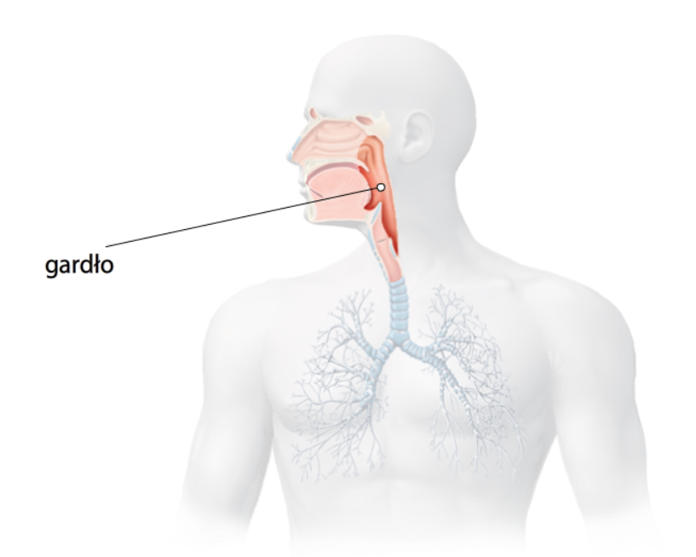
GARDŁO
Co wiesz o jego budowie
i funkcji?
Zlokalizuj na swoim ciele umiejscowienie tego narządu
Drugi odcinek dróg oddechowych
Wspólny odcinek układu oddechowego
i pokarmowego
Co chroni przed dostaniem się cząstek pokarmu do kolejnych odcinków układu oddechowego?

Slide 6
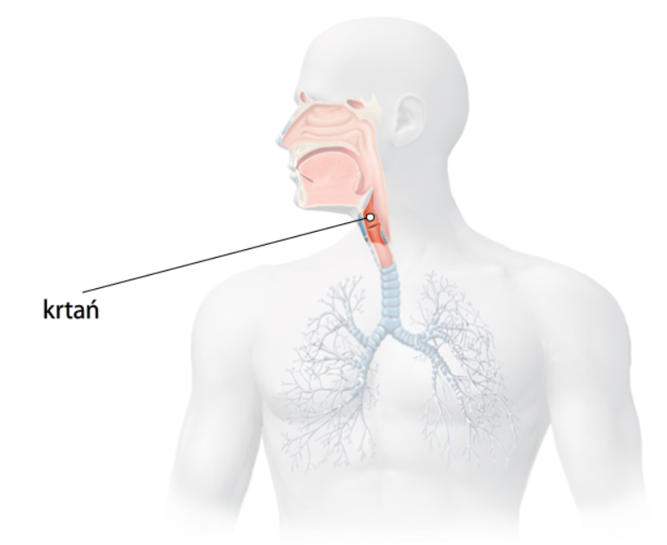
KRTAŃ
Co wiesz o jej budowie
i funkcji?
Zlokalizuj na swoim ciele umiejscowienie tego narządu
Zbudowana jest
z chrząstek połączonych więzadłami
Jest narządem
w którym powstaje głos
Chrząstka zwana nagłośnią, zamyka wejście do krtani podczas połykania pokarmu

Slide 7
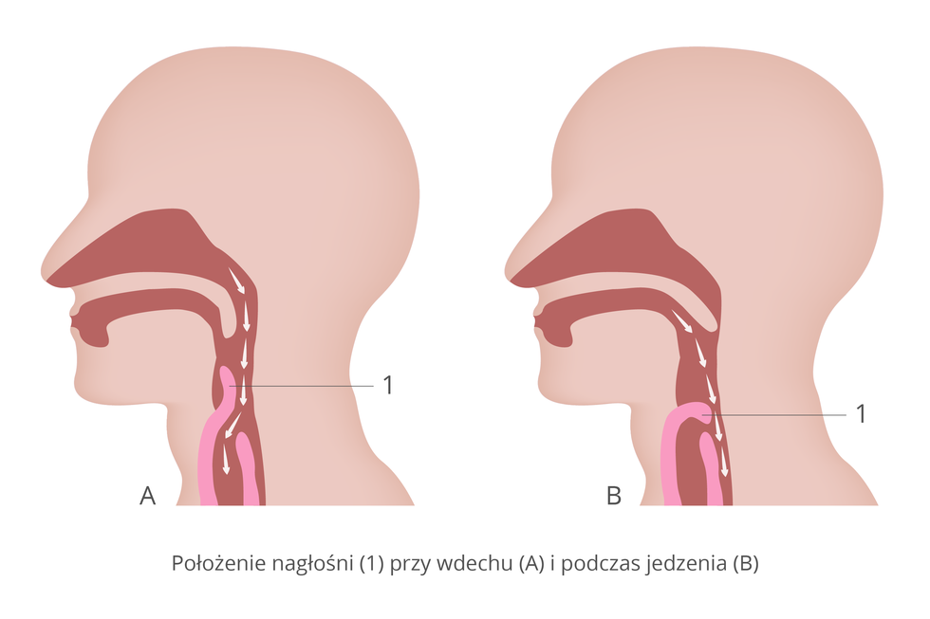
nagłośnia

Slide 8
Między gardłem i krtanią znajduje się ruchoma chrząstka - nagłośnia
Działa ona jak zastawka, która podczas oddychania i mówienia uniesiona jest do góry, co umożliwia transport wdychanego powietrza do krtani i tchawicy. Podczas przełykania nagłośnia opada i zamyka wejście do krtani, zabezpieczając drogi oddechowe przed dostaniem się do nich cząstek pokarmu. Czasem, gdy podczas przełykania zrobimy głęboki wdech (chcąc np. coś głośniej powiedzieć), nagłośnia nie zdąży się zamknąć i pokarm razem ze strumieniem powietrza trafia do krtani. Powoduje to podrażnienie receptorów mechanicznych we wnętrzu krtani i odruch kaszlu.

Slide 9
ciekawostka
U mężczyzn, na przedniej stronie szyi pod skórą, można zauważyć jedną z chrząstek krtani, zwaną jabłkiem Adama.

Slide 10
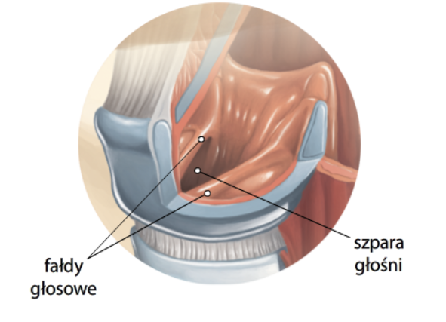
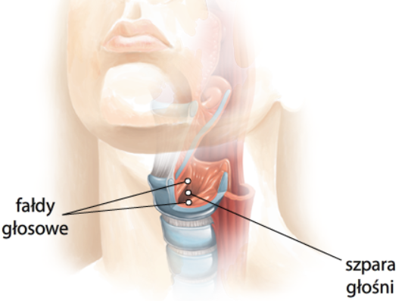
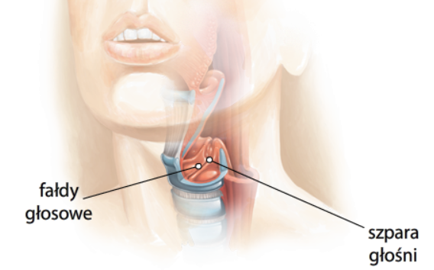
Powstawanie głosu
Część krtani, w której powstaje głos to głośnia. Składa się ona z dwóch fałdów głosowych, między którymi znajduje się szpara głośni
Podczas spokojnego wdechu, szpara głośni jest rozwarta, powietrze swobodnie przez nią przepływa
Napięcie fałdów głosowych powoduje zwężenie szpary głośni, przepływające powietrze powoduje jej drgania

Slide 11
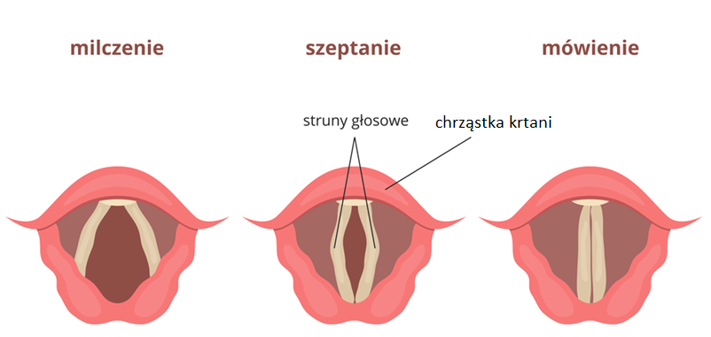
Głośnia
Jak myślisz, z jakie tkanki budują fałdy głosowe, potocznie zwane strunami głosowymi?

Slide 12
Ćwiczenie
Zrób spokojny wydech i bezpośrednio po nim, nie nabierając kolejnej porcji powietrza, spróbuj głośno wykrzyczeć swoje imię.
Udało ci się?
Było trudno?
Dlaczego?

Slide 13
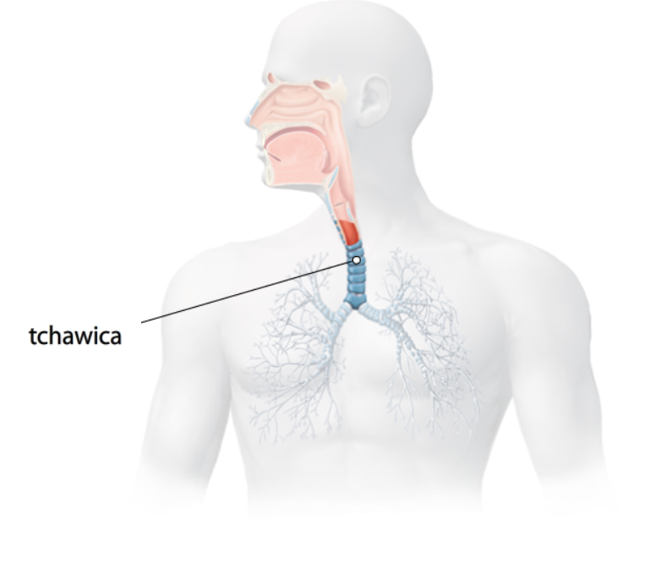
TCHAWICA
Co wiesz o jej budowie
i funkcji?
Zlokalizuj na swoim ciele umiejscowienie tego narządu
Elastyczny przewód wzmocniony chrząstkami w kształcie podkowy
Chrząstki są połączone więzadłami

Slide 14
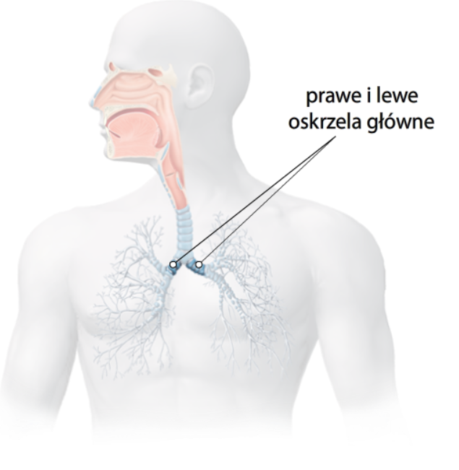
OSKRZELA
To rozgałęzienia tchawicy
Rozgałęziają się wnikając do płuc – prawego
i lewego

Slide 15
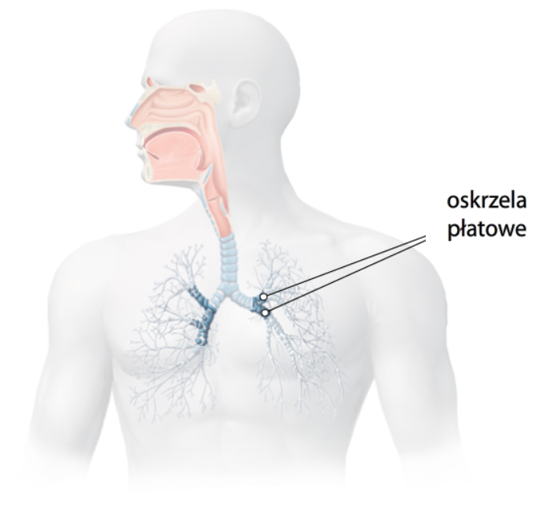
OSKRZELA
Co wiesz o ich budowie
i funkcji?
To rozgałęzienia tchawicy, wnikają do płuc
Rozgałęziają się na drobniejsze oskrzela

Slide 16
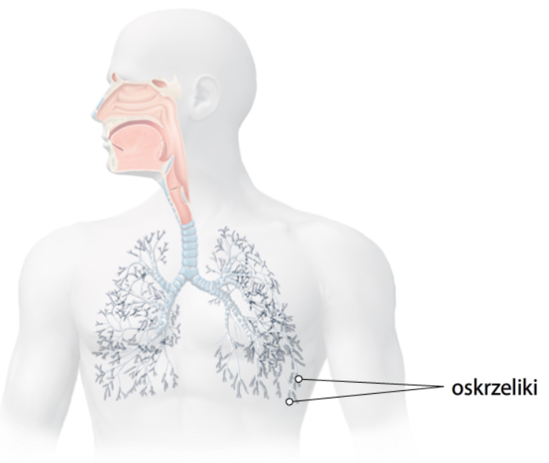
OSKRZELIKI
Mają średnicę poniżej 7mm. W ich ścianach nie występują chrząstki
Ich końcowe odgałęzienia są nazywane oskrzelikami oddechowymi lub pęcherzykowymi

Slide 17
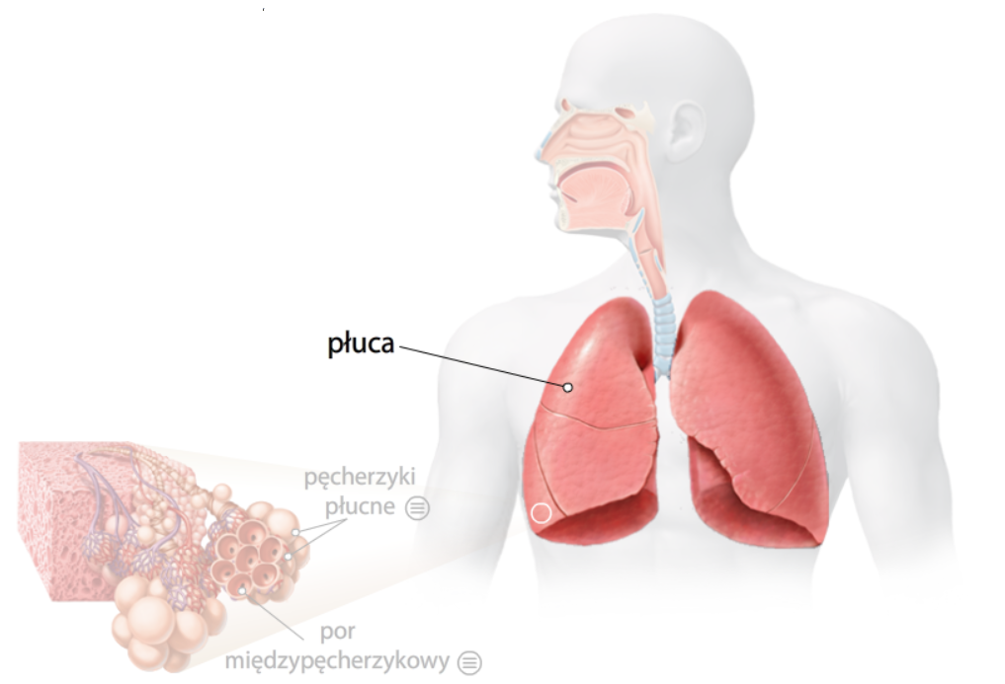
PŁUCA
Co wiesz o ich budowie
i funkcji?
Jak zbudowane są płuca?
Płuca składają się z płatów, prawe płuco z trzech płatów, a lewe z dwóch
Skąd określenie: „Płuca mają budowę pęcherzykową”?

Slide 18
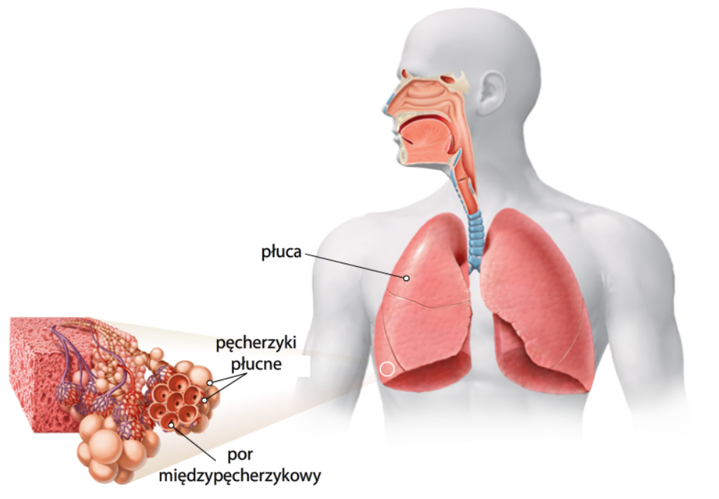
Po co?
Pęcherzyki płucne mają cienkie ściany
Są oplecione gęstą siecią naczyń krwionośnych
W jakim celu?
Jaka jest ilość pęcherzyków płucnych w płucach?
300 mln
Pory zapewniają dostęp powietrza do wszystkich pęcherzyków gdy niedrożne stają się pojedyncze oskrzeliki

Slide 19
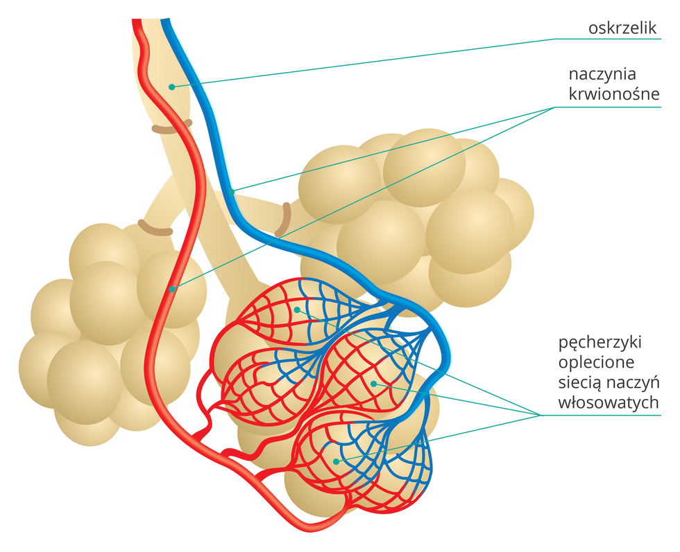

Slide 20

ściany pęcherzyka i włosowatych naczyń krwionośnych zbudowane są z cienkiego nabłonka jednowarstwowego płaskiego;
sieć naczyń włosowatych pokrywających pęcherzyki jest bardzo gęsta;
pęcherzyki płucne tworzą bardzo dużą powierzchnię wymiany gazowej.

Slide 21
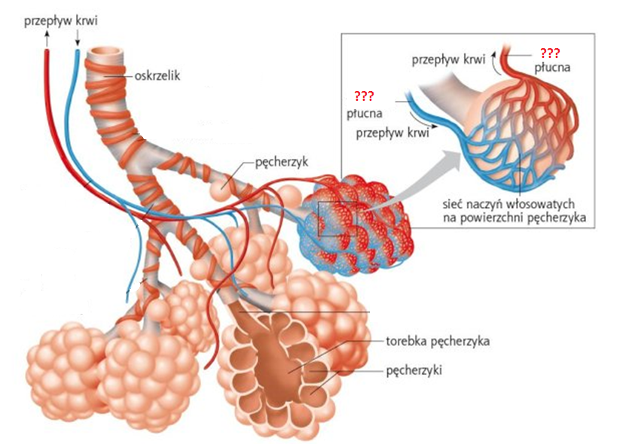
Budowa płuc

Slide 22
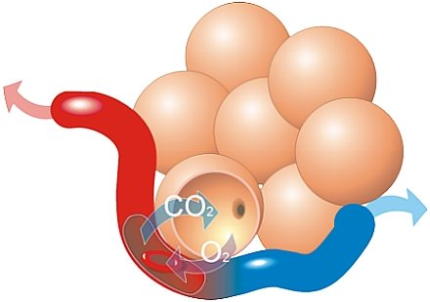
Pęcherzyk płucny

Slide 23
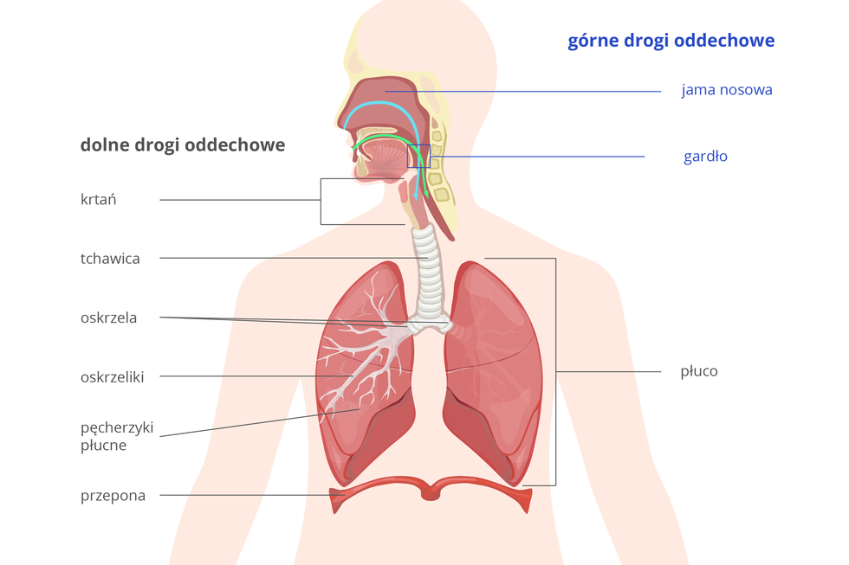

Slide 24
FUNKCJE UKŁADU ODDECHOWEGO
Jakie funkcje spełnia układ oddechowy?
Doprowadzenie tlenu do płuc
Odprowadzenie dwutlenku węgla
Jaką funkcję spełniają pluca?
W nich zachodzi wymiana gazowa

Slide 25
Wyjaśnij
dlaczego u człowieka głównym narządem wymiany gazowej nie jest skóra,
lecz pęcherzykowate płuca?

Slide 26
Pytania końcowe:
Które odcinki układu oddechowego transportują
gazy oddechowe?
jama nosowa, gardło, krtań, tchawica, oskrzela
Jaki proces zachodzi w płucach?
Wymiana gazowa

Slide 27
Zaznacz argument, który właściwie tłumaczy zasadę, że: nie należy rozmawiać z pełną buzią, punktu widzenia anatomii i fizjologii człowieka.
Fałdy głosowe zwiększają światło szczeliny głosowej, przez którą cząstki pokarmu mogą dostać się do tchawicy.
Gdy nagłośnia za późno zamknie wejście do krtani, w drogach oddechowych mogą pojawić się cząstki pokarmu.
Cząstki pokarmu mogą wywołać podrażnienie tchawicy.
Głośnia może się zamknąć i zablokować drogę pokarmową.

Slide 28
Oceń prawdziwość poniższych stwierdzeń
Pęcherzykowata budowa płuca to sposób na zwiększenie ich powierzchni.
Szpara głośni zapobiega wnikaniu pyłu do pęcherzyków płucnych.
W płucach znajduje się rozgałęziona sieć dróg oddechowych.
Pęcherzyki płucne stanowią zakończenia oskrzeli.

Slide 29
